Slide 1
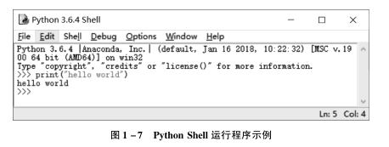
1.5.1基于Python IDLE运行程序
（1）找到安装Python所在的目录。
（2）进入子目录 ./Lib/idlelib。
（3）找到并双击idle.bat文件，会弹出idle窗口(此时即表示已进入Python Shell)。

Slide 2
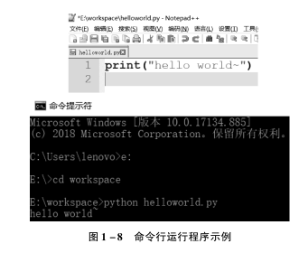
1.5.2命令行式交互运行文件
（1）打开文本编辑器(如Notepad)，编写代码并保存为helloworld.py文件。
（2）打开cmd, 切换到文件所在路径，输入python helloworld.py。

Slide 3
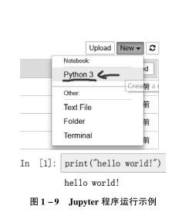
1.5.3基于Jupyter Notebook运行Python文件
（1）进入Jupyter Notebook环境。单击New，新建ipython文件。
（2）于cell内编写代码，单击进入该cell内，按Ctrl+Enter键运行。

Slide 4
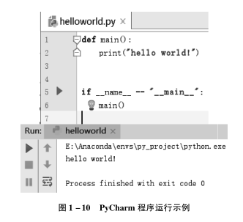
1.5.4基于PyCharm运行Python文件
（1）打开PyCharm软件，打开项目文件夹并为项目配置解释器。
（2）新建后缀为.py的文件，编写代码。
（3）运行代码(运行快捷键为Shift+F10)。

